Slide 1

У – уміння навчатись і працювати
С – співпраця
П – подолання труднощів
І – ініціативність
Х – хороший настрій

Slide 2

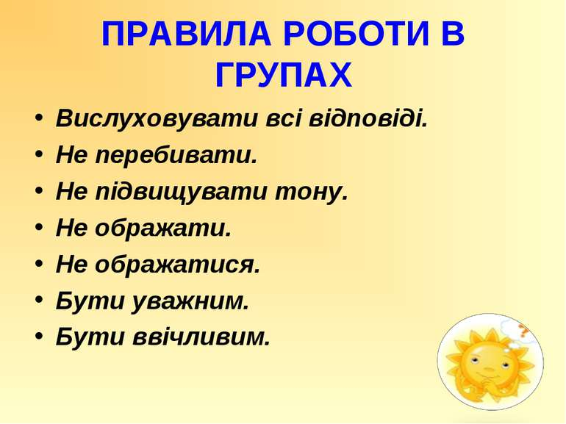

Slide 3



Бліц-опитування
З Сонця і 8 планет
Сонце, Меркурій, Венера, Земля, Марс, Юпітер, Сатурн, Уран, Нептун
Нерухоме
Рухомі
Зірка
Зміна пори року
Зміна дня і ночі

Slide 4

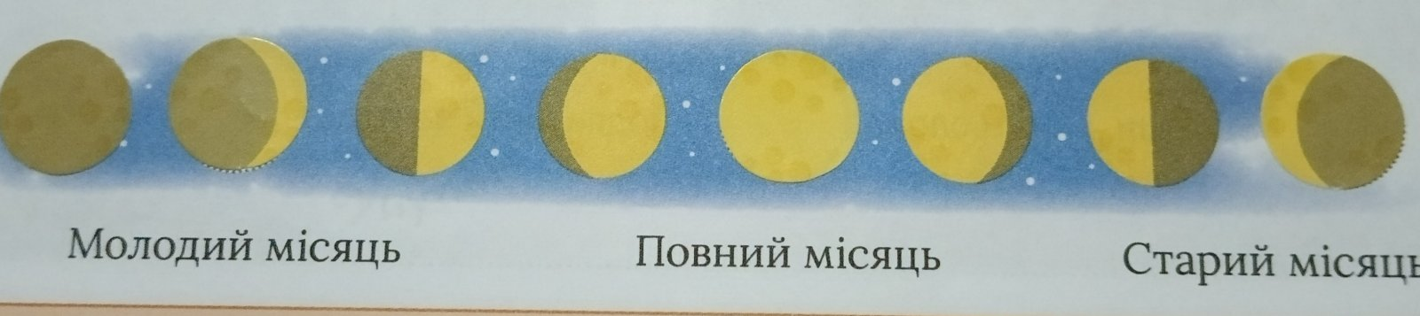
Фази Місяця

Slide 5

С ------- З----- М
С -------- М----- З
Показуха

Slide 6


Дякую за урок!

